Slide 1
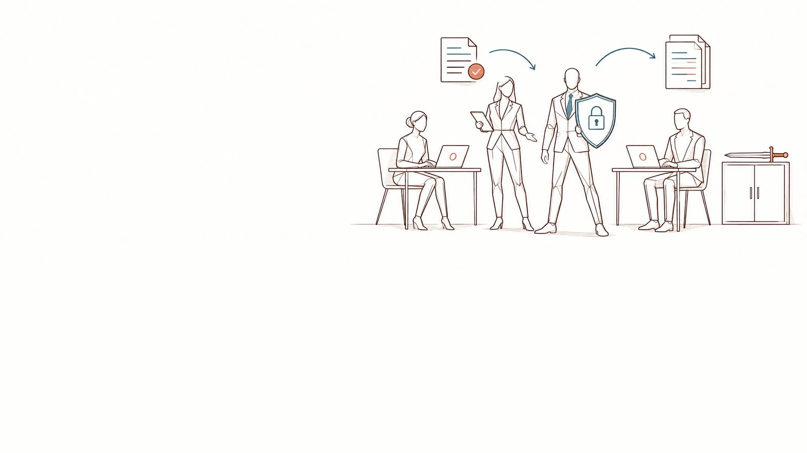
Note au comité de direction — l’IA et nos données
Pré-lecture · [Organisme] · [date] · [auteur, fonction]
Kit DoNotLeak · Contee — un exemple à adapter, pas un conseil juridique
Notes:
La note à envoyer avant la réunion, en PDF (Fichier › Exporter) : deux pages à lire, puis la présentation de quinze minutes « L’IA et nos données — les risques et le plan » du même kit. Remplacez chaque champ entre [crochets].
Image : le panorama « un cadre donne de l’air » du jeu d’images DoNotLeak, en attendant la scène demandée à Contee-Design (C-1). Limite de l’image : la métaphore n’annonce pas la disparition du risque.

Slide 2
L’IA et nos données — la note (1/3)
Objet
Décider comment [Organisme] encadre l’usage des outils d’IA par son personnel : une charte, un outil à portée de main, la formation, une mesure et une marche à suivre en cas d’incident, en 90 jours.
Situation
Nos équipes se servent de l’IA pour rédiger, résumer, traduire et coder. Deux enquêtes internationales le mesurent : 78 % des utilisateurs d’IA apportent leurs propres outils au travail (Microsoft et LinkedIn, Work Trend Index 2024, 31 000 personnes dans 31 pays) ; 72 % des salariés qui utilisent régulièrement l’IA sur un poste de travail le font avec un compte lié à une adresse non professionnelle (Verizon, Data Breach Investigations Report 2025). Chez [Organisme] : [outils validés, usages connus ou supposés, équipes concernées].
Le risque
Un texte collé dans un compte personnel part hors de tout contrat, de toute trace et de toute politique. Il peut porter des données de clients, de patients, de candidats ou de salariés ; une clé d’accès oubliée dans un extrait ; un document reçu sous confidentialité ; notre savoir-faire. Ce que le fournisseur en fait dépend du service, de ses conditions et de ses réglages : conservation, parfois entraînement. Personne ne le décide, personne ne le voit — et un copier-coller multiplié par une année et par nos équipes n’est plus un détail.
Kit DoNotLeak · Contee — un exemple à adapter, pas un conseil juridique
Notes:
Sources : Microsoft et LinkedIn, Work Trend Index 2024 — https://www.microsoft.com/en-us/worklab/work-trend-index/ai-at-work-is-here-now-comes-the-hard-part ; Verizon, DBIR 2025 — https://www.verizon.com/business/resources/reports/2025-dbir-executive-summary.pdf ; CNIL, questions-réponses sur l’IA générative — https://www.cnil.fr/fr/les-questions-reponses-de-la-cnil-sur-lutilisation-dun-systeme-dia-generative ; RGPD — https://eur-lex.europa.eu/eli/reg/2016/679/oj ; règlement sur l’IA, article 4 — https://eur-lex.europa.eu/eli/reg/2024/1689/oj, dans la rédaction du règlement (UE) 2026/1744 — https://eur-lex.europa.eu/eli/reg/2026/1744/oj.

Slide 3
L’IA et nos données — la note (2/3)
Ce que disent les textes
L’organisme, responsable du traitement, met en œuvre les mesures appropriées et doit pouvoir le démontrer (RGPD, art. 24) ; chaque personne ne traite les données que sur ses instructions (art. 29 et 32.4) ; un prestataire qui traite des données pour lui est lié par un contrat (art. 28) ; une violation est documentée et notifiée à la CNIL dans les 72 heures si possible, sauf si elle est peu susceptible d’engendrer un risque (art. 33). Depuis le 2 février 2025, l’organisme qui utilise des systèmes d’IA prend des mesures pour la maîtrise de l’IA de son personnel (AI Act, art. 4) ; aucun certificat n’est exigé. Le DPO informe, conseille et contrôle ; il n’est pas personnellement responsable des manquements de l’organisme (art. 39).
Ce que nous proposons
Dire oui à l’IA, avec un cadre en cinq volets : une charte courte, connue au moment d’agir ; un outil à portée de main qui montre, avant l’envoi, ce qui partirait et le remplace — [DoNotLeak : sur sa page, sans compte, ou sur nos serveurs] ; la formation de tous et des Champions du colmatage, volontaires, dans les équipes ; une mesure par volumes — outils validés, personnes formées, incidents signalés —, jamais par le contenu de ce que chacun écrit ; une marche à suivre en cas d’incident, connue d’avance.
Le plan à 90 jours
Jours 1 à 30 : décider, adapter la charte, informer le CSE lorsque c’est requis, mettre à jour le registre. Jours 31 à 60 : annoncer, former tout le personnel (webinaire de 45 minutes) et les Champions. Jours 61 à 90 : animer la communauté, mesurer, faire le bilan au comité.
Kit DoNotLeak · Contee — un exemple à adapter, pas un conseil juridique
Notes:
Sources : Microsoft et LinkedIn, Work Trend Index 2024 — https://www.microsoft.com/en-us/worklab/work-trend-index/ai-at-work-is-here-now-comes-the-hard-part ; Verizon, DBIR 2025 — https://www.verizon.com/business/resources/reports/2025-dbir-executive-summary.pdf ; CNIL, questions-réponses sur l’IA générative — https://www.cnil.fr/fr/les-questions-reponses-de-la-cnil-sur-lutilisation-dun-systeme-dia-generative ; RGPD — https://eur-lex.europa.eu/eli/reg/2016/679/oj ; règlement sur l’IA, article 4 — https://eur-lex.europa.eu/eli/reg/2024/1689/oj, dans la rédaction du règlement (UE) 2026/1744 — https://eur-lex.europa.eu/eli/reg/2026/1744/oj.

Slide 4
L’IA et nos données — la note (3/3)
Les options
Interdire : simple à annoncer, mais l’usage se déplace vers les comptes personnels, sans trace. Laisser faire : rien à engager aujourd’hui, le risque reste entier et invisible. Un cadre et un outil (recommandé) : l’IA reste permise, et la décision revient au moment du geste.
Ce que cela demande
Un sponsor au comité de direction ; [x heures par mois] pour chaque Champion, accordées par son manager ; le temps du DPO, de la DSI et des RH selon le partage des rôles proposé ; [moyens à préciser].
La décision demandée
Approuver la charte IA ; nommer [sponsor] ; lancer le plan à 90 jours le [date]. Porteur : [nom, fonction]. Annexes : la présentation, la charte, l’ordre de grandeur donné par le calculateur DoNotLeak avec nos chiffres.
Kit DoNotLeak · Contee — un exemple à adapter, pas un conseil juridique
Notes:
Le partage des rôles (qui fait quoi) et les trois phases sont détaillés dans la présentation du comité et dans le plan à 90 jours du DPO. L’ordre de grandeur : donotleak.contee.eu/calculator, calculé dans votre navigateur, rien n’est envoyé.

Slide 5
Licence — gardez cette mention
Source
Adapté du kit DoNotLeak publié par Contee (https://donotleak.contee.eu/dpo) sous licence Creative Commons Attribution – Partage dans les mêmes conditions 4.0 (CC BY-SA 4.0, https://creativecommons.org/licenses/by-sa/4.0/deed.fr).
Ce que vous pouvez faire
Vous pouvez le copier, l’adapter et le diffuser, pour tout usage, en citant Contee.
Si vous l’adaptez
Partage dans les mêmes conditions : si vous publiez une version adaptée, publiez-la sous la même licence, pour que chacun puisse à son tour profiter des améliorations.
Kit DoNotLeak · Contee — un exemple à adapter, pas un conseil juridique
Notes:
Cette mention reste sur la dernière page de toute version adaptée : c’est la condition de la licence CC BY-SA 4.0. Un exemple à adapter, pas un conseil juridique.

